Slide 1

что нужно знать и уметь
Социальный проект

Slide 2

Что отличает социальный проект от остальных?
Ограниченность во времени
Четкий план
Измеримый результат
Основная цель – решение общественной проблемы

Slide 3

Правила социального проектирования
быть ответственным
понимать потребности
быть честным
быть компетентным
работать в команде

Slide 4
Направления социальных проектов
Образование (например, улучшение условий обучения в школе или создание организации шефства над учениками младших классов);
Экология (озеленение пришкольной территории, организация раздельного сбора мусора на территории школы);
Социальные акции (сбор ресурсов на помощь нуждающимся, помощь приютам для животных)
Спортивные и культурные мероприятия (конкурс сочинений, благотворительный концерт школьной самодеятельности, программа спортивно-оздоровительных мероприятий для учащихся школы)
…и многие другие!

Slide 5

С чего начать?
Каждому, даже самому маленькому проекту в начале нужна идея
Идеи кроются повсюду
Есть много способов найти идею, и сегодня мы попробуем один из них…

Slide 6

МОЗГОВОЙ ШТУРМ!

Slide 7
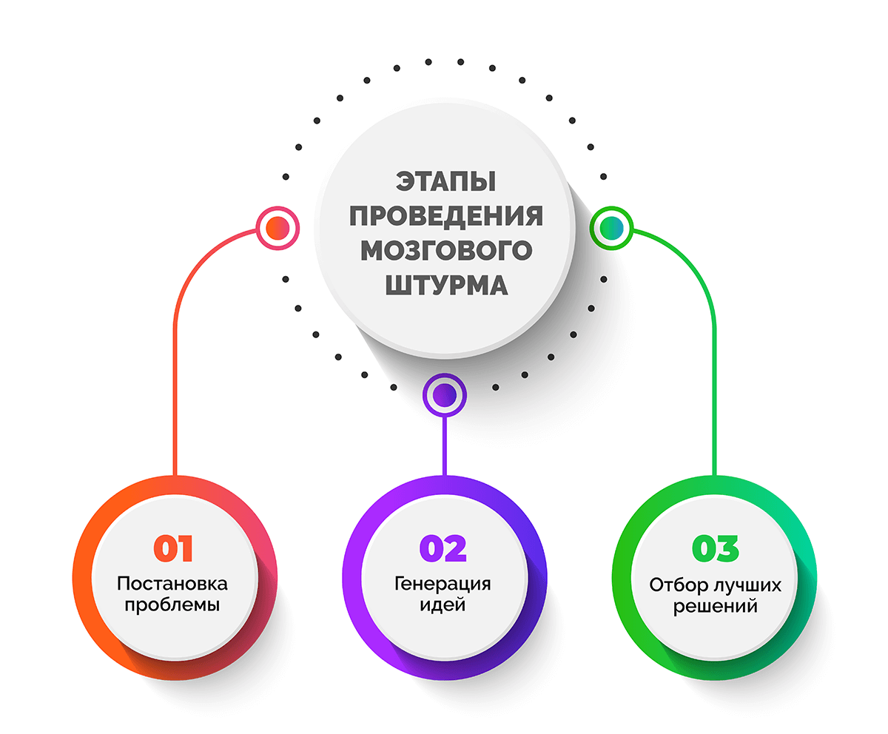

Slide 8
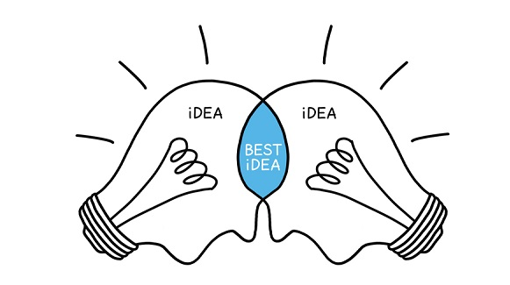
ПРАВИЛА МОЗГОВОГО ШТУРМА (ищем идеи за 10 минут!)
Высказываются все, критикуют – никто
Дополнять чужие идеи – хорошо
Фиксируем главное
Слушаем модератора
Выбираем самую новаторскую и актуальную, но воплотимую задумку
(или несколько!)

Slide 9

Социальная экспертиза (5 минут)
2 или 3 лучшие идеи выписать на обходные листы (по количеству групп);
Отправить по 1 делегату с идеями к остальным группам: задача делегата – поделиться идеями и провести голосование за выбор лучшей из них, а также собрать предложения по улучшению идей

Slide 10
Планирование проекта (15 минут)
Выбираем идею, прошедшую отбор социальной экспертизы;
Составляем план реализации социального проекта:
цель: что должен изменить проект?
актуальность: чем он полезен?
ресурсы: что понадобится для реализации?
аудитория: кому проект принесет пользу?
задачи: какие необходимы действия?

Slide 11

Питчинг: что у нас получилось?
Время питча – 3 минуты
От каждой команды – 1-2 представителя;
В выступлении необходимо озвучить план проекта

Slide 12
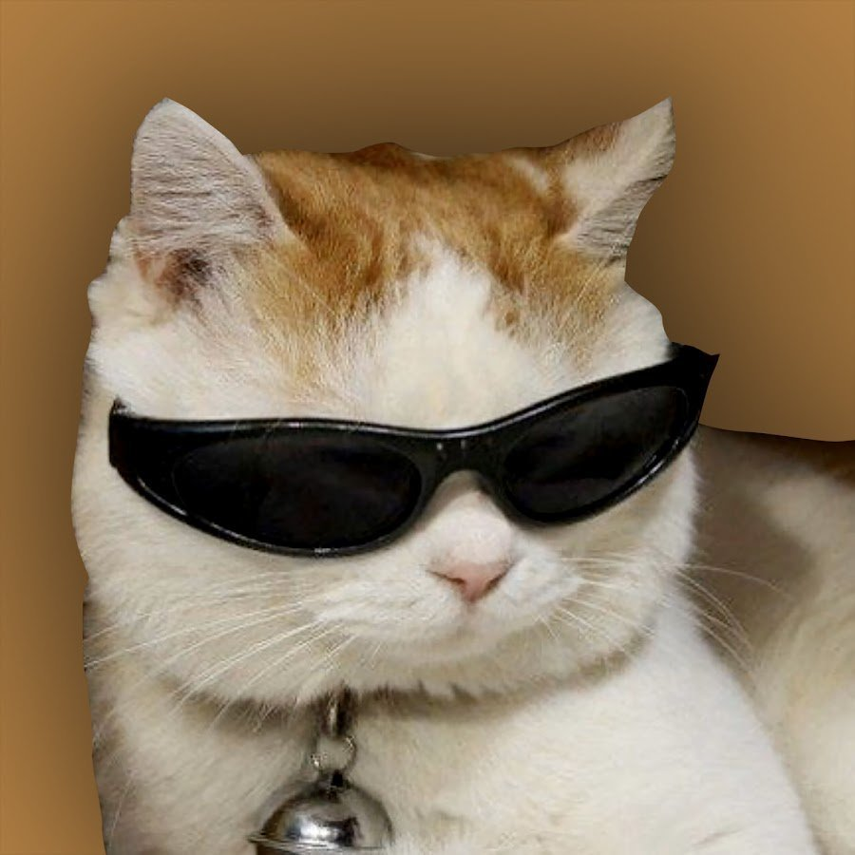
Всем спасибо, все молодцы!

